Slide 1
2020牛客暑期多校训练营（第7场）
陈靖邦、凌浩、陈劭源

Slide 2
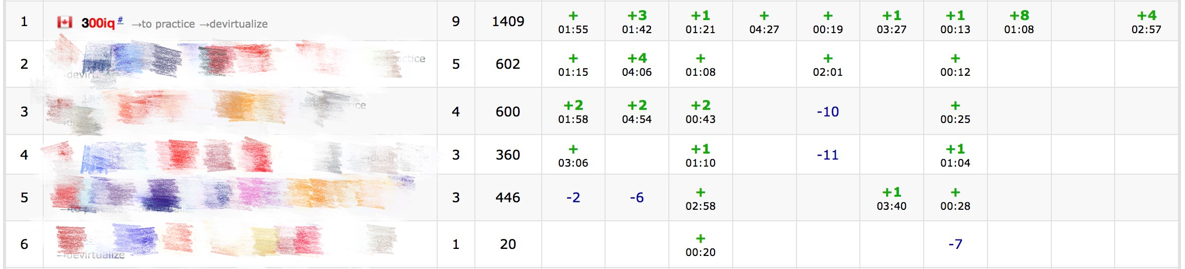
惨烈的验题赛
D -> Fake News
I -> Pointer Analysis
顺序有一些错位，不要在意

Slide 3
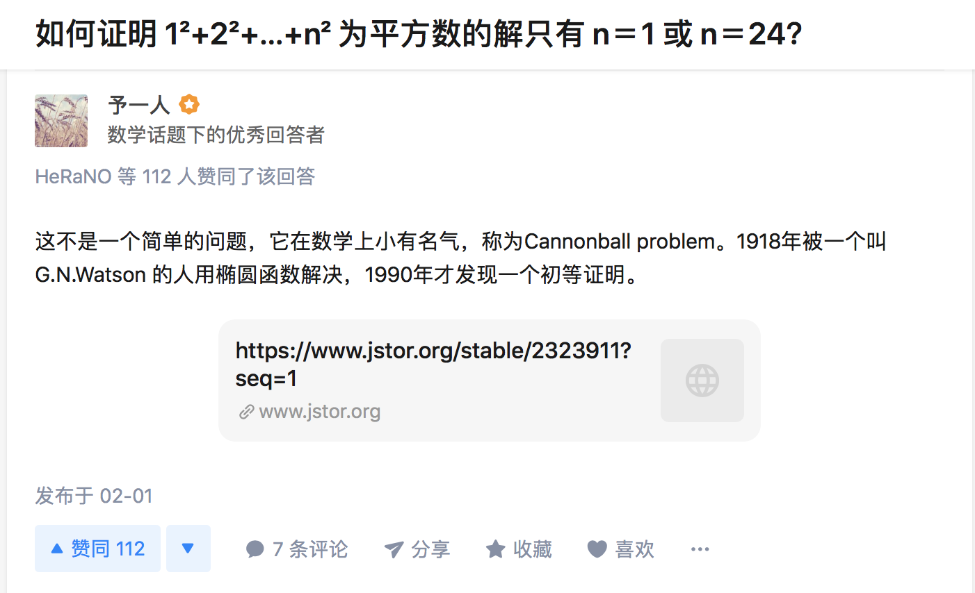
Fake News
题意：Σk^2是不是完全平方数。
没有人比我更懂数学！！！
没有人比我更懂数学！！！
没有人比我更懂数学！！！
没有人比我更懂数学！！！
没有人比我更懂数学！！！
https://www.zhihu.com/question/363661682

Slide 4
Fake News
做法0：特判1和24
做法1：打表找规律。
做法1.1：小的范围直接分解，大的范围直接当不行。
做法2：n(n+1)(2n+1)/6，三个乘数分别先两两除下gcd，然后分别判定sqrt是否等于自己就好。

Slide 5
Mask Allocation
题意：n*m个口罩，装最少的箱，使得在个数平均的情况下，既能分箱分给n个医院，也能分给m个医院。
不妨设（n<m）由于要求字典序最大，所以考虑装口罩最多的盒子，显然不能超过n，不然人数在m的时候这盒子分不出去了。
那继续考虑字典序最大，医院数量为n时候需要给每个医院安排m个口罩，我们至多给每个医院安排floor(m/n)个装了n个口罩的盒子，那这里就安排了floor(m/n)*n个盒子，此时每个医院还要额外再拿m%n个口罩才能达到要求。
这时候我们考虑医院数量为m的情况，此时需要给每个医院分配n个口罩，那显然已经有floor(m/n)*n个医院满足条件了，还有m%n个医院还啥都没拿到。
这样，我们就把问题转化成了n’= m % n，m’= n的子问题，不断循环即可。
这不就是gcd嘛kora！

Slide 6

Dividing
题意: 正整数二元组 Legend Tuple (n, k) 是这样定义的
(1, k) 总是 Legend Tuple
若 (n, k) 是 Legend Tuple, 那么 (n + k, k) 也是
若 (n, k) 是 Legend Tuple, 那么 (nk, k) 也是
统计有多少个 Legend Tuple (n, k) 满足 1 ≤ n ≤ N, 1 ≤ k ≤ K, 其中 N 和 K 是不超过 ${10}^{12}$ 的整数

Slide 7
Dividing
(n, k) 是 Legend Tuple 当且仅当满足下面三个条件的某一个
n=1
n 是 k 的倍数
n-1 是 k 的倍数
必要性是显然的
我们可以发现若一旦执行过 (n, k) -> (nk, k) 的 Legend Tuple 变动, 那么二元组的第一个整数必然是第二个整数的倍数.
若没执行过, 那么 Legend Tuple 必然形如 (xk+1, k)

Slide 8
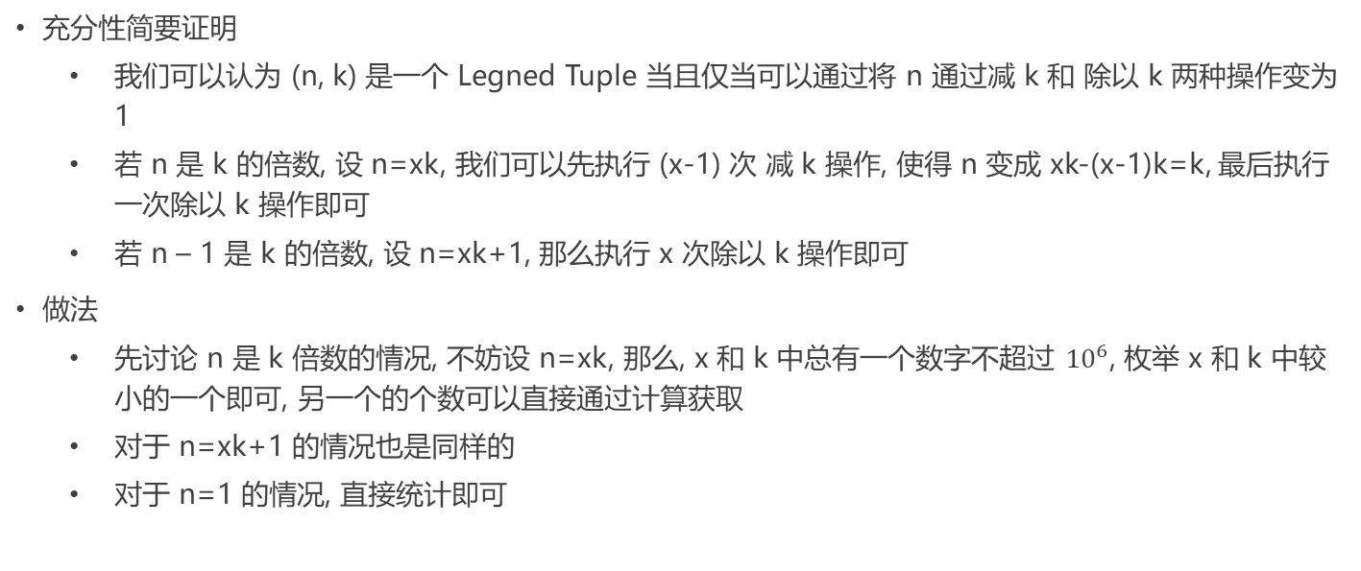
Dividing
充分性简要证明
我们可以认为 (n, k) 是一个 Legned Tuple 当且仅当可以通过将 n 通过减 k 和 除以 k 两种操作变为 1
若 n 是 k 的倍数, 设 n=xk, 我们可以先执行 (x-1) 次 减 k 操作, 使得 n 变成 xk-(x-1)k=k, 最后执行一次除以 k 操作即可
若 n – 1 是 k 的倍数, 设 n=xk+1, 那么执行 x 次除以 k 操作即可
做法
先讨论 n 是 k 倍数的情况, 不妨设 n=xk, 那么, x 和 k 中总有一个数字不超过 ${10}^{6}$, 枚举 x 和 k 中较小的一个即可, 另一个的个数可以直接通过计算获取
对于 n=xk+1 的情况也是同样的
对于 n=1 的情况, 直接统计即可

Slide 9
Dividing
充分性简要证明
我们可以认为 (n, k) 是一个 Legned Tuple 当且仅当可以通过将 n 通过减 k 和 除以 k 两种操作变为 1
若 n 是 k 的倍数, 设 n=xk, 我们可以先执行 (x-1) 次 减 k 操作, 使得 n 变成 xk-(x-1)k=k, 最后执行一次除以 k 操作即可
若 n – 1 是 k 的倍数, 设 n=xk+1, 那么执行 x 次除以 k 操作即可
做法
先讨论 n 是 k 倍数的情况, 不妨设 n=xk, 那么, x 和 k 中总有一个数字不超过 ${10}^{6}$, 枚举 x 和 k 中较小的一个即可, 另一个的个数可以直接通过计算获取
对于 n=xk+1 的情况也是同样的
对于 n=1 的情况, 直接统计即可

Slide 10
Pointer Analysis
一个程序中有 26 个对象, 每个对象有 26 个成员指针变量. 同时还有 26 个普通的指针变量. 给定 n 条赋值语句, 询问在以任意顺序执行每条语句无限多次的过程中, 每个指针变量可能指向的对象集合.
做法:
直接暴力求解即可, 本题难点可能只在于处理读入. 这里给出一个简单的暴力框架, 令 pt(x) 为指针 x 可能指向的对象集合

Slide 11
Pointer Analysis
Let worklist be a set
For every allocation statement A = x:
insert x into pt(A)
If pt(A) has been changed, add A into worklist
While worklist is not empty:
While worklist is not empty:
select one element X from worklist
delete X from worklist
For every assignment statement like Y = X:
merge pt(X) into pt(Y)
If pt(Y) has been changed, add Y into worklist
For every store statement Y.f = X:
For every object o in pt(Y):
merge pt(X) into pt(o.f)
For every load statement Y = X.f:
For every object o in pt(X):
merge pt(o.f) into pt(Y)
If pt(Y) has been changed, add Y into worklist

Slide 12
Pointer Analysis
Hint by 出题人
样例2，就说, B没法指向任何对象, 是空指针.
这题的重点是, 要分清对象和指针, 所有的 a, b, c, d, e, f... z 都是对象.
A, B, C, ..., Z 和 A.a, A.b, ..., A.z 和 o.a, o.b, o.c, ...o.z 这些是指针.

Slide 13
A National Pandemic
题意：一棵树，三种操作：1.一个中心城市x，所有城市y的值+=w-dist(x,y); 2.将城市x的值与0取min
3.询问单点的值。
题解：
2操作是卖萌的，单独记录一个delta就能解决了。
对于1操作，我们考虑一次修改对y来说会增加w-dis(x,y)。
W-dis(x,y)=w-(dep(x)+dep(y)-2*dep(lca))=w-dep(x)-dep(y)+2*dep(lca)
所以，对于每次1操作，我们将其到根上所有点的cnt+=2，询问的时候那部分就是求它到根的权值和。
所以，树上路径加，路径查询，写个qtree改一下输出就好了。
那其实很多人上了点分，复杂度变成一个log，怎么更优就见仁见智了。

Slide 14
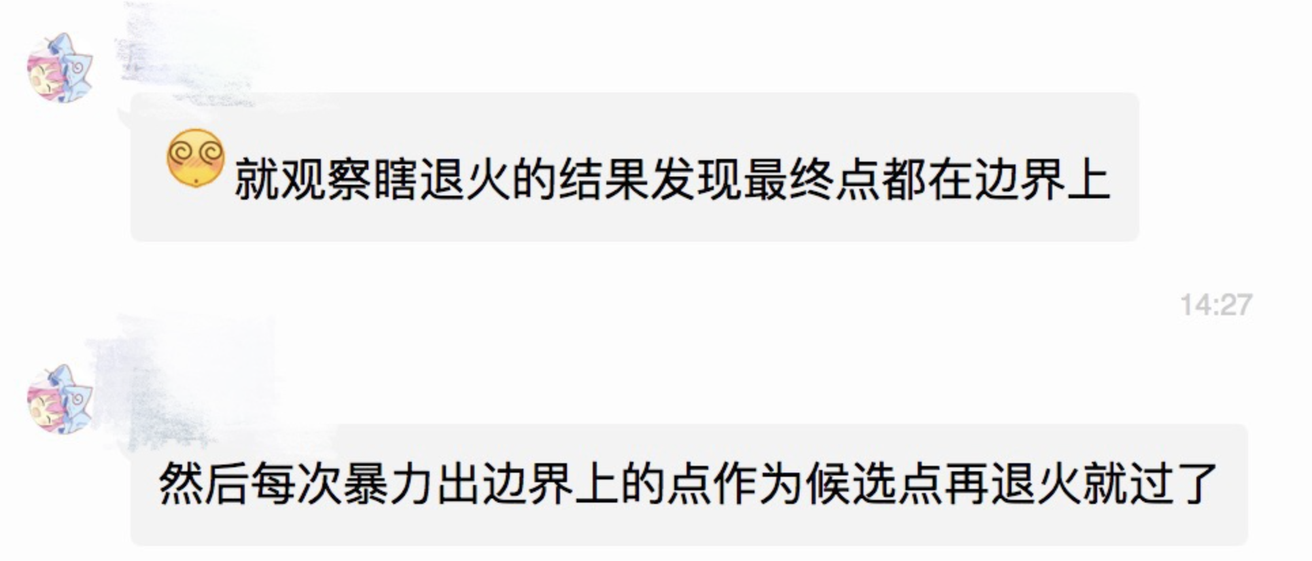
Social Distancing
题意：求在一个半径r的圆内整点上放置n个人，使得两两距离和最大。
题解：
0.Codeforces 460E (Round #262) 原题你最大
1.Dp， f[i,j,k]表示选i个点，横坐标总和为j，纵坐标总和为k时各点间距离平方和最大值
2.模拟退火，激情乱搞
TLE怎么办？观察性质呗~

Slide 15
Social Distancing
Dp也是类似。
整理可得转移方程f[i+1,j+x,k+y]=max{f[i,j,k]+i*(x^2+y^2)-j*x-k*y+(f[i,j,k]+j^2+k^2) div i}
答案为答案为max{f[n,j,k]|-r*n<=j<=r*n,-r*n<=k<=r*n}
由于对于选定的横坐标x选取的点离圆心尽量远更优，可知此时纵坐标y的绝对值为sqrt(r^2-x^2)向下取整，进行DP时只需考虑{(x，y)|abs(y)=sqrt(r^2-x^2)),-r<=x<=r}的点即可。
但是还是要打表~

Slide 16
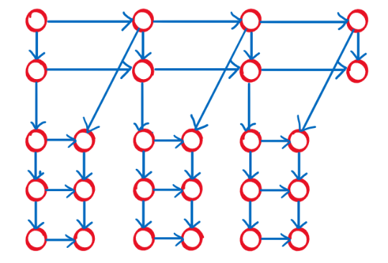
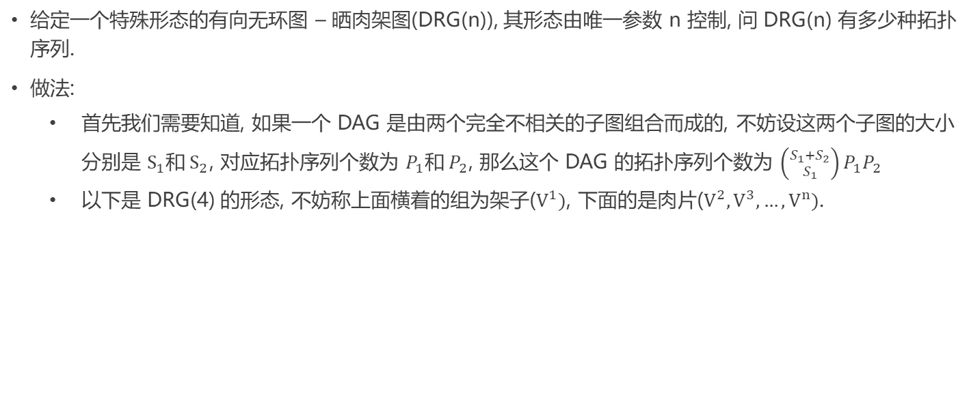
Topo Counting
给定一个特殊形态的有向无环图 – 晒肉架图(DRG(n)), 其形态由唯一参数 n 控制, 问 DRG(n) 有多少种拓扑序列.
做法:
首先我们需要知道, 如果一个 DAG 是由两个完全不相关的子图组合而成的, 不妨设这两个子图的大小分别是 $S_{1}$和$S_{2}$, 对应拓扑序列个数为 $P_{1}$和$P_{2}$, 那么这个 DAG 的拓扑序列个数为 $\left({S_{1}+S_{2} \atop S_{1}}\right)P_{1}P_{2}$
以下是 DRG(4) 的形态, 不妨称上面横着的组为架子($V^{1})$, 下面的是肉片($V^{2},V^{3}, …,V^{n})$.

Slide 17
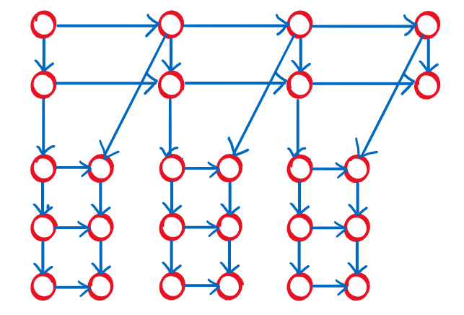
Topo Counting
拓扑序列实际上就是一个不断删除入度为 0 的节点的过程的删除序列.
我们可以发现每个肉片只受制于架子上的两个节点, 当对应的两个节点被删除之后, 肉片就会与整个 DRG 分离. 由于肉片作为一个子图的拓扑序列是非常容易计算的, 所以本题做法的核心就是只维护架子以及连在架子上的肉片的形态.

Slide 18
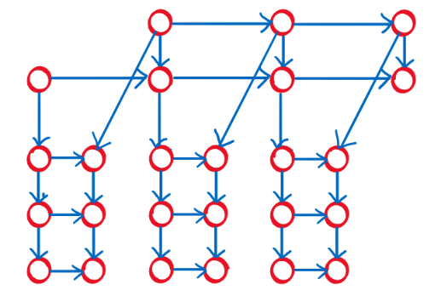
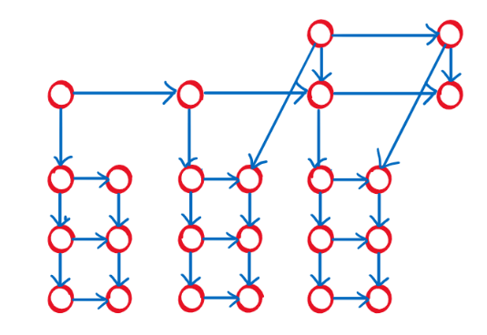
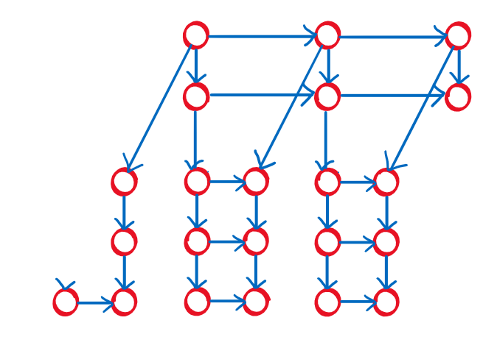
Topo Counting
我们可以发现, 在删除节点的过程中, 架子和与架子相连的肉片的整体形态, 只有大致三种情况:
第一种是在一个完整的 DRG(n) 中只删除了第一个节点, 不妨设该类形态为 h(n)
第二种是在一个完整的 DRG(n) 中删除了第一行中两个以上的连续节点, 这类形态有第一行中剩余节点数 i 和第二行的节点数 j 控制, 不妨设置为 f(i, j)
第三种是在一个完整的 DRG(n) 中删除了第一行和第二行的第一个节点, 然后连续删除了第一块肉片的左半边部分, 这类形态由架子上第一行的剩余节点数 i 以及第一块肉片左半边剩余节点数 j 控制, 设置为 g(i, j)

Slide 19

Topo Counting
对于 h(n), 接下来只有两种删除方法, 分别会变成 f(n – 2, n) 以及 g(n – 1, n)
对于 f(i, j), 接下来也只有两种删除方法, 分别会变成 f(i – 1, j) 以及 (f(i, j – 1) 和 h(j – 1) 中的其中一种+一个分离出去的完整肉片)
对于 g(i, j), 同样只有两种情况, 分别变成 g(i, j – 1) 以及 (h(i) + 分离出去的一个肉片)
所有这些形态都只有 $n^{2}$种情况, 计算都是常数级, 直接把每个形态的数量都计算出来即可.

Slide 20
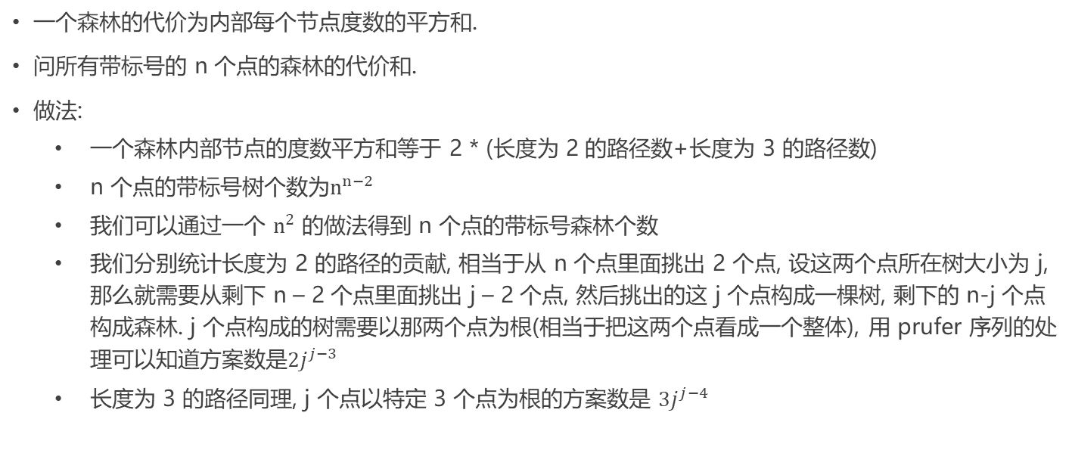
Valueable Forests
一个森林的代价为内部每个节点度数的平方和.
问所有带标号的 n 个点的森林的代价和.
做法:
一个森林内部节点的度数平方和等于 2 * (长度为 2 的路径数+长度为 3 的路径数)
n 个点的带标号树个数为$n^{n−2}$
我们可以通过一个 $n^{2}$ 的做法得到 n 个点的带标号森林个数
我们分别统计长度为 2 的路径的贡献, 相当于从 n 个点里面挑出 2 个点, 设这两个点所在树大小为 j, 那么就需要从剩下 n – 2 个点里面挑出 j – 2 个点, 然后挑出的这 j 个点构成一棵树, 剩下的 n-j 个点构成森林. j 个点构成的树需要以那两个点为根(相当于把这两个点看成一个整体), 用 prufer 序列的处理可以知道方案数是$2j^{j−3}$
长度为 3 的路径同理, j 个点以特定 3 个点为根的方案数是 $3j^{j−4}$

Slide 21
Tokens on the Tree

Slide 22
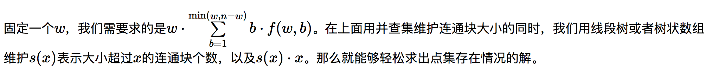
Tokens on the Tree

Slide 23
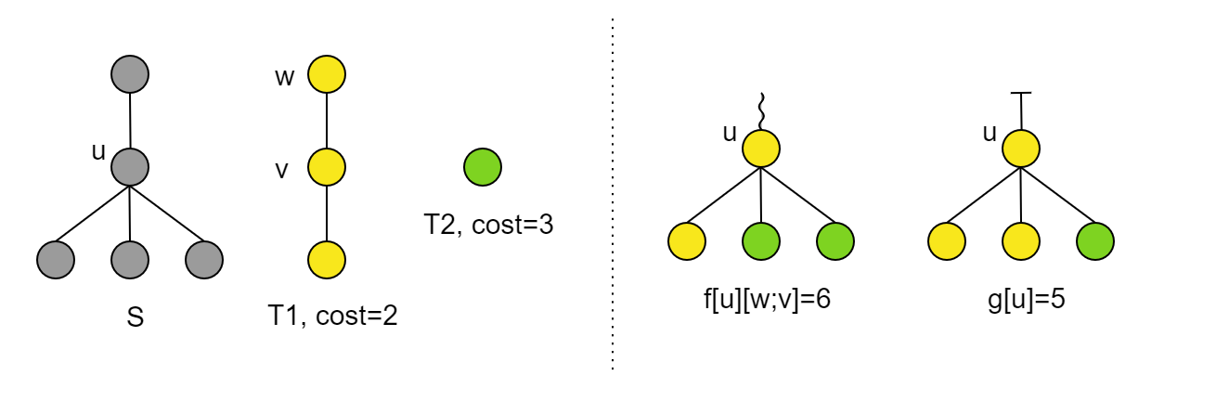
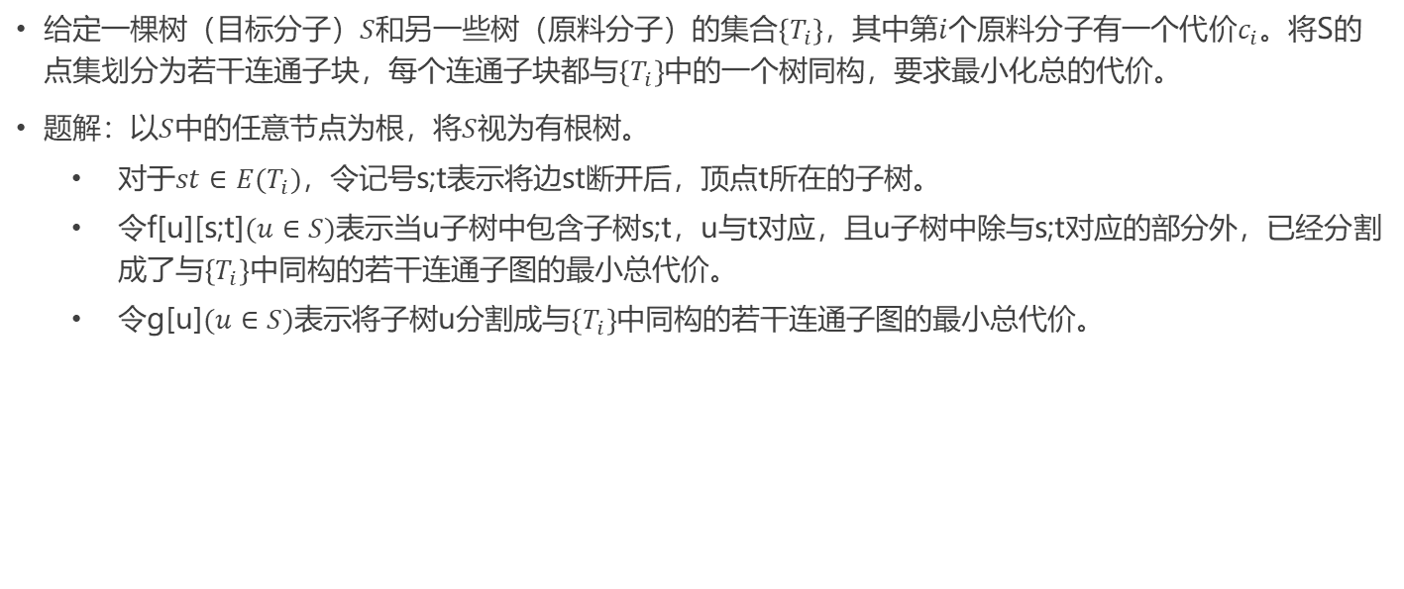
NeoMole Synthesis
给定一棵树（目标分子）$S$和另一些树（原料分子）的集合$\left\{T_{i}\right\}$，其中第$i$个原料分子有一个代价$c_{i}$。将S的点集划分为若干连通子块，每个连通子块都与$\left\{T_{i}\right\}$中的一个树同构，要求最小化总的代价。
题解：以$S$中的任意节点为根，将$S$视为有根树。
对于$st∈E(T_{i})$，令记号s;t表示将边st断开后，顶点t所在的子树。
令f[u][s;t]$(u∈S)$表示当u子树中包含子树s;t，u与t对应，且u子树中除与s;t对应的部分外，已经分割成了与$\left\{T_{i}\right\}$中同构的若干连通子图的最小总代价。
令g[u]$(u∈S)$表示将子树u分割成与$\left\{T_{i}\right\}$中同构的若干连通子图的最小总代价。

Slide 24
NeoMole Synthesis
考虑按照dfs逆序进行树形dp：
for u in reversed dfs order of S:
for every T in {Ti}:
for every vertex v in T:
for every vertex w adjacent to v:
compute f[u][w;v]
update g[u] with the vertex corresponding to u being v

Slide 25

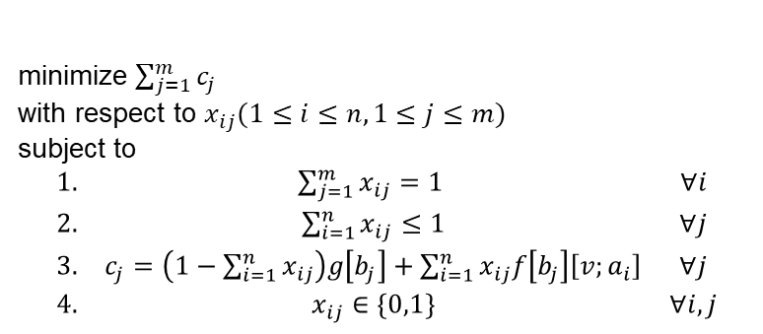
NeoMole Synthesis
接下来考虑如何计算f[u][w;v]。对于v的每个相邻节点a（除w外），都要有一个u的子节点b使用状态f[b][v;a]与之匹配；且u的任一子节点最多只能与v的一个相邻节点匹配。
更新g[u]的方法类似。只是在考虑a的相邻节点时，无需将w除外。
假设v除w外的相邻节点为$a_{1},a_{2},⋯, a_{n}$，u的子节点为$b_{1},b_{2},⋯,b_{m}$，则我们有以下整数规划：
minimize $\sum_{j=1}^{m}{c_{j}}$
with respect to $x_{ij}(1≤i≤n,1≤j≤m)$
subject to
$\begin{matrix}1. & \sum_{j=1}^{m}{x_{ij}}=1 & ∀i \\ 2. & \sum_{i=1}^{n}{x_{ij}}≤1 & ∀j \\ 3. & c_{j}=\left(1−\sum_{i=1}^{n}{x_{ij}}\right)g\left[b_{j}\right]+\sum_{i=1}^{n}{x_{ij}f\left[b_{j}\right]\left[v;a_{i}\right]} & ∀j \\ 4. & x_{ij}∈\{0,1\} & ∀i,j\end{matrix}$

Slide 26
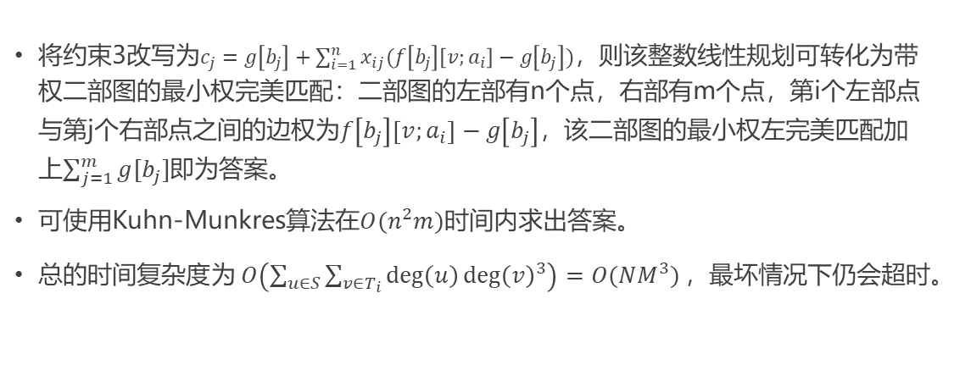
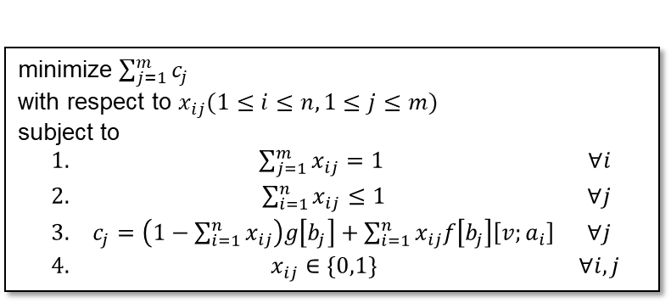
NeoMole Synthesis
minimize $\sum_{j=1}^{m}{c_{j}}$
with respect to $x_{ij}(1≤i≤n,1≤j≤m)$
subject to
$\begin{matrix}1. & \sum_{j=1}^{m}{x_{ij}}=1 & ∀i \\ 2. & \sum_{i=1}^{n}{x_{ij}}≤1 & ∀j \\ 3. & c_{j}=\left(1−\sum_{i=1}^{n}{x_{ij}}\right)g\left[b_{j}\right]+\sum_{i=1}^{n}{x_{ij}f\left[b_{j}\right]\left[v;a_{i}\right]} & ∀j \\ 4. & x_{ij}∈\{0,1\} & ∀i,j\end{matrix}$
将约束3改写为$c_{j}=g\left[b_{j}\right]+\sum_{i=1}^{n}{x_{ij}(f\left[b_{j}\right]\left[v;a_{i}\right]−g\left[b_{j}\right])}$，则该整数线性规划可转化为带权二部图的最小权完美匹配：二部图的左部有n个点，右部有m个点，第i个左部点与第j个右部点之间的边权为$f\left[b_{j}\right]\left[v;a_{i}\right]−g\left[b_{j}\right]$，该二部图的最小权左完美匹配加上$\sum_{j=1}^{m}{g[b_{j}]}$即为答案。
可使用Kuhn-Munkres算法在$O(n^{2}m)$时间内求出答案。
总的时间复杂度为$O\left(\sum_{u∈S}{\sum_{v∈T_{i}}{\deg\left(u\right){\deg\left(v\right)}^{3}}}\right)=O(NM^{3})$，最坏情况下仍会超时。

Slide 27
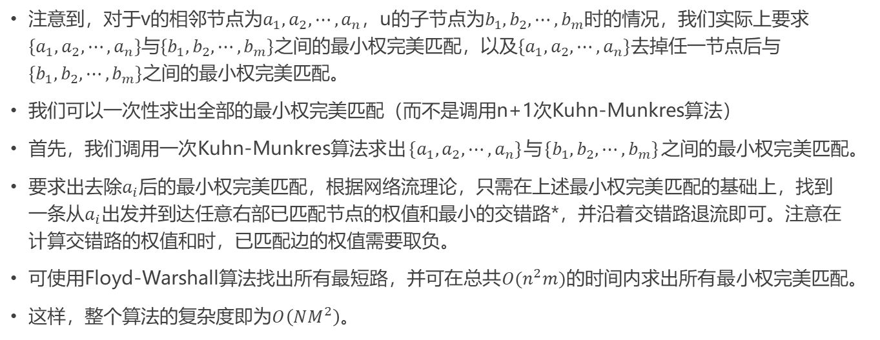
NeoMole Synthesis
注意到，对于v的相邻节点为$a_{1},a_{2},⋯, a_{n}$，u的子节点为$b_{1},b_{2},⋯,b_{m}$时的情况，我们实际上要求$\{a_{1},a_{2},⋯,a_{n}\}$与$\{b_{1},b_{2},⋯,b_{m}\}$之间的最小权完美匹配，以及$\{a_{1},a_{2},⋯,a_{n}\}$去掉任一节点后与$\{b_{1},b_{2},⋯,b_{m}\}$之间的最小权完美匹配。
我们可以一次性求出全部的最小权完美匹配（而不是调用n+1次Kuhn-Munkres算法）
首先，我们调用一次Kuhn-Munkres算法求出$\{a_{1},a_{2},⋯,a_{n}\}$与$\{b_{1},b_{2},⋯,b_{m}\}$之间的最小权完美匹配。
要求出去除$a_{i}$后的最小权完美匹配，根据网络流理论，只需在上述最小权完美匹配的基础上，找到一条从$a_{i}$出发并到达任意右部已匹配节点的权值和最小的交错路*，并沿着交错路退流即可。注意在计算交错路的权值和时，已匹配边的权值需要取负。
可使用Floyd-Warshall算法找出所有最短路，并可在总共$O(n^{2}m)$的时间内求出所有最小权完美匹配。
这样，整个算法的复杂度即为$O\left(NM^{2}\right)$。
*: 注意一定存在这样的最短路，因为图中不可能出现负环。若存在负权交错环，将负环上的所有边的匹配/未匹配状态进行切换，则可以得到一个权值和更小的完美匹配，与之前已经求出的最小权完美匹配矛盾。

Slide 28
NeoMole Synthesis
解法2：注意到，当$T_{i}$中存在大度点时，其所连接的子树大多数是同构的。最坏情况下，也只有$O(\frac{M}{\log{M}})$个非同构子树。
因此我们可以合并所有同构子树，这样最坏情况总复杂度为$O(\frac{NM^{3}}{\log{M}})$。
由于常数很小，也可以通过本题。

